Slide 1
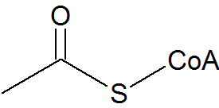
+
- HS-CoA
3-Ketothiolase

Slide 2
NADPH+H⁺
Acetoacetyl-CoA- Reduktase
NADP⁺

Slide 3
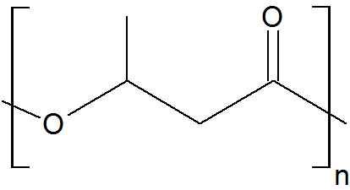
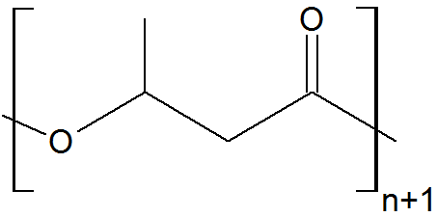
NADPH+H⁺
+
NADP⁺
PHF-Synthase

Slide 4
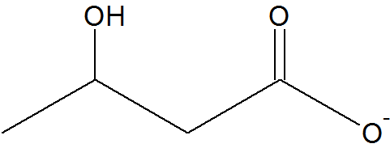
+ H₂O
PHF-Depolymerase

Slide 5
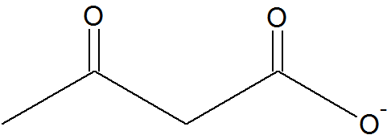
3HB-Dehydrogenase
Succinyl-CoA-Transferase
+ CoA-SH
β-Ketothiolase
+ CoA-SH
2
Notes:
…auch via Thiolase (gleiche Zwischen- und Endprodukte >> Ausnahme: kein Acetoacetat)

